Slide 1
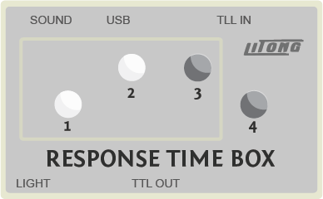
Drücken Sie bitte Knopf 1, um Ihre Vorhersage zu ändern. Drücken Sie bitte Knopf 4, um Ihre Wahl zu bestätigen.
Bestätigen
Vorhersage ändern

Slide 2
Drücken Sie bitte Knopf 1, um Ihre Anteile zu erhöhen. Drücken Sie bitte Knopf 2, um Ihre Anteile zu verringern.
Anteile
verringern
Anteile
erhöhen

Slide 3
Drücken Sie bitte Knopf 4, um die Order zu Kaufen .
Kaufen

Slide 4
Drücken Sie bitte Knopf 1, um dieser Teil des strukturiertes Produkt zu verkaufen. Sobald ein Verkaufs-Knopf gelb wird, ist er aktiviert und kann gedrückt werden.
Verkaufen

Slide 5
Sie haben 3 Sekunden Zeit, um sich dafür oder dagegen zu entscheiden. Falls Sie sich für dieses Aktiensplit entscheiden, drücken Sie Knopf 1. Falls Sie sich gegen das Aktiensplit entscheiden, drücken Sie bitte Knopf 4.
Halten
Nein danke.

